Slide 1
AI데이터분석

Slide 2
AI데이터분석 기초 프로그래밍
파이썬 프로그래밍 기초
절차지향 프로그래밍
파이썬 자료구조
객체지향 프로그래밍
AI데이터분석 라이브러리
텍스트 데이터 처리
넘파이 배열
맷플롯립
판다스
AI데이터분석 응용
데이터 수집
데이터 전처리
데이터분석과 머신러닝

Slide 3
2. AI데이터분석 라이브러리
2-3. 맷플롯립(Matplotlib)

Slide 4
웹개발
기술
머신러닝 애플리케이션
앱개발
기술
머신러닝 모델
머신러닝 알고리즘
데이터 분석
Tensorflow, scikit-learn
NumPy, Pandas, Matplotlib
파이썬

Slide 5
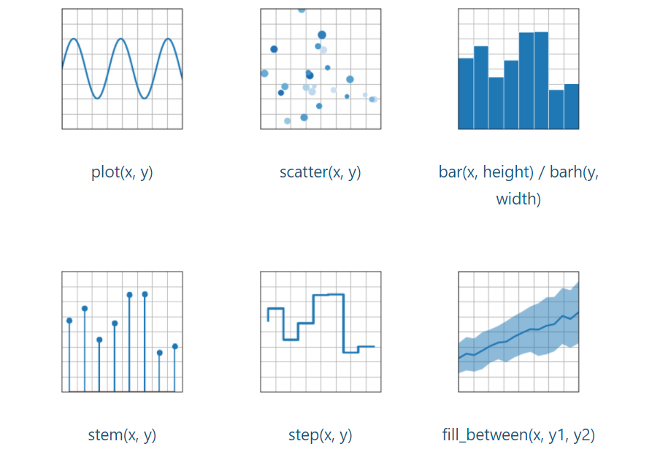
데이터 시각화(data visualization)
점이나 선, 막대 그래프 등의 시각적 이미지를 사용하여 데이터를 화면에 표시하는 기술
효과적인 시각화는 사용자가 데이터를 분석하고 추론하는 데 도움
데이터를 직관적으로 이해
matplotlib
데이터 시각화 도구
선 그래프, 산포도 등
다양한 그래프 그리는 용도

Slide 6
맷플롯립 활용 단계
pyplot 모듈 불러오기
import matplotlib.pyplot as plt
plt 별칭 사용
수치 데이터 정의 ➔ 리스트, 넘파이 배열
2차원 데이터 ➔ x축 데이터, y축 데이터
x축, y축 데이터 개수 동일
그래프 종류 결정
선 그래프 ➔ plot() 함수
그래프 세부 설정은 인자로 전달 ➔ 선 색, 마크 종류, 선 두께 등
제목, y축 레이블 설정
title() 함수, ylabel() 함수
그래프 출력
show() 함수

Slide 7
선 그래프
plot() 함수
plt.plot(xarr, yarr, color, marker, linestyle)
color
r(red), g(green), b(blue), c(cyan), y(yellow), k(black), ...
maker
원(o), 세모(^, v, <, >), 네모(s), 별(*), ...
linestyle
solid(-), dashed(--), dotted(:), dash-dot(-.)
plt.plot(xarr, yarr, format_string)
format_string : 색상 + 마커 모양 + 라인스타일
ex) ‘ro--’ = 빨간색, 원형 마커, 실선
ex) ‘b^--’= 파란색, 세모 마커, 실선

Slide 8
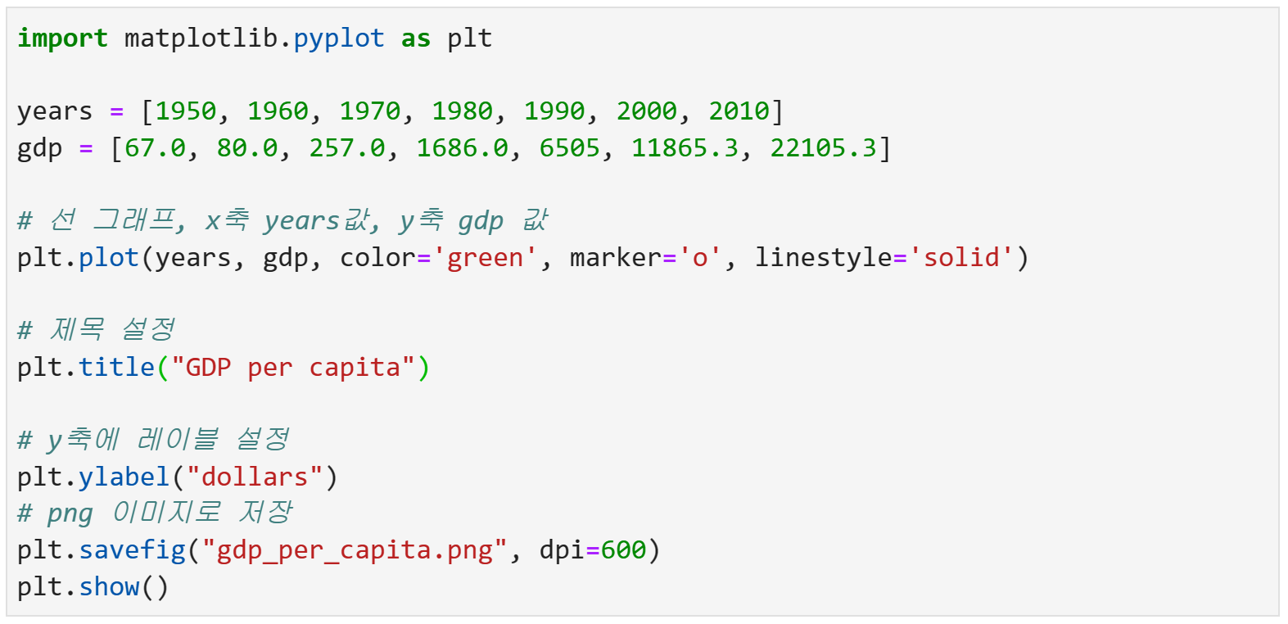
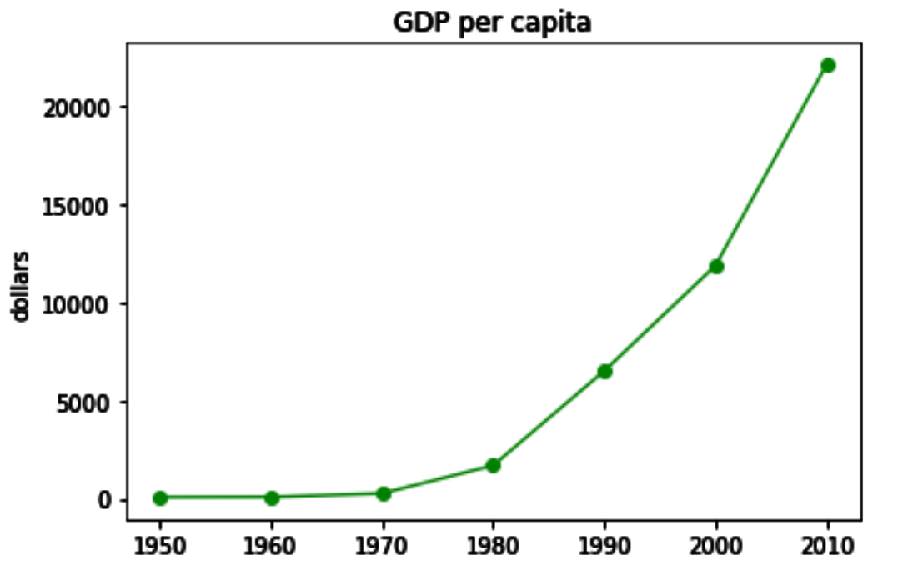
선 그래프

Slide 9
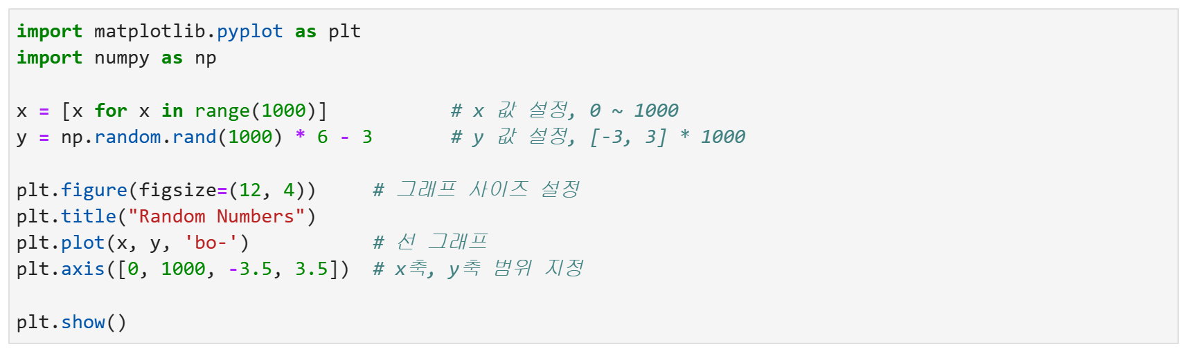
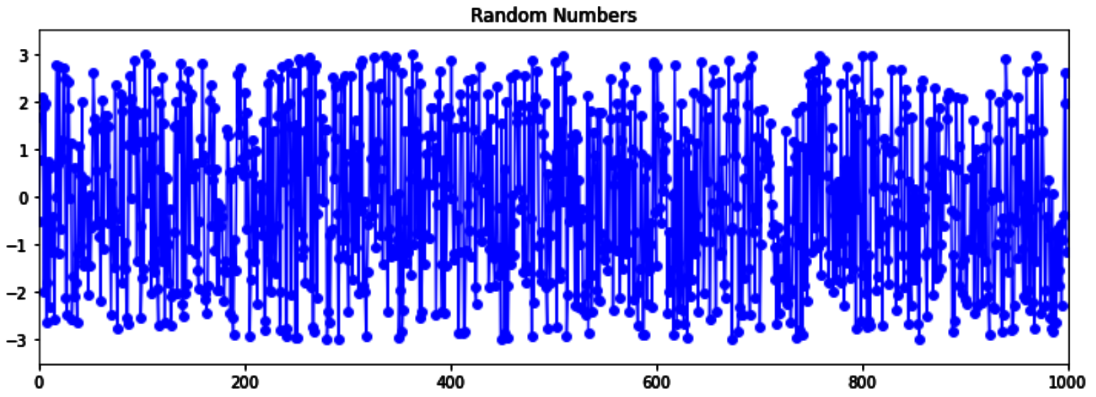
실습. 난수 그래프
[-3, 3] 사이의 1,000개의 실수 난수, 선 그래프 출력
그래프 사이즈 설정 : plt.figure(figsize=(12, 4))

Slide 10
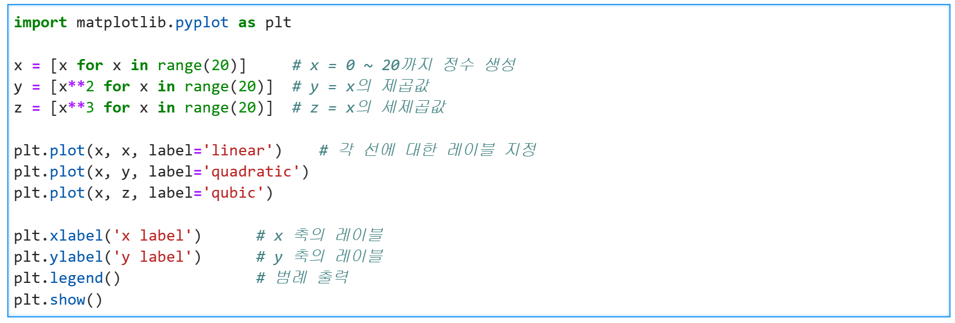
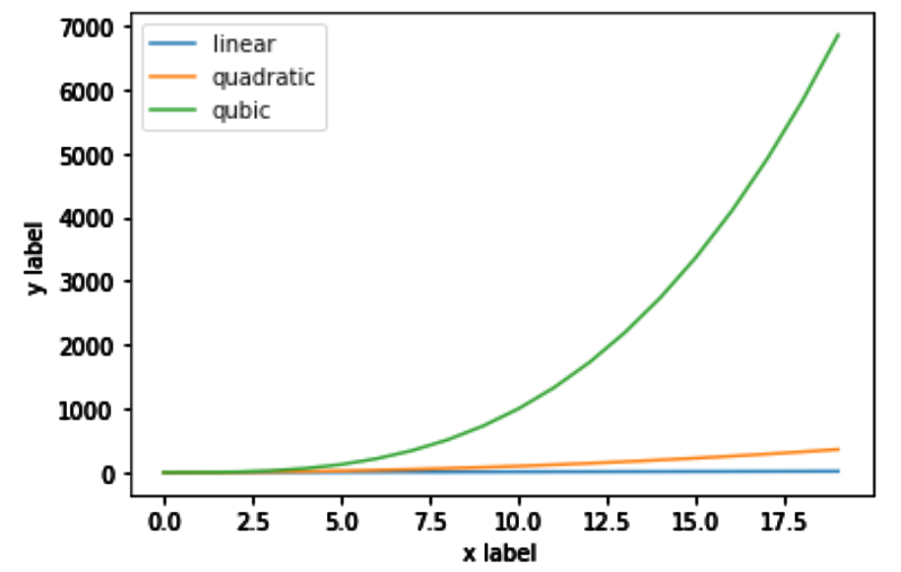
범례(legend)
그래프에 범례 출력 ➔ plt.legend() 함수 호출
범례 항목(레이블) 지정 ➔ plt.plot(x, y, label=‘값’)

Slide 11
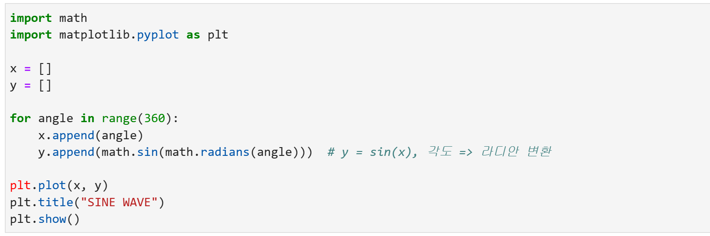
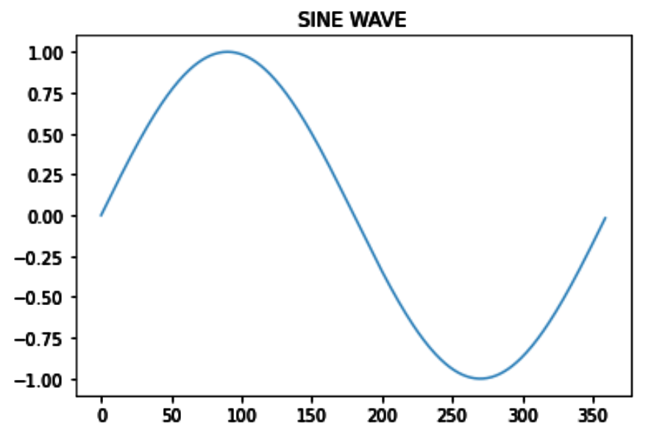
실습. 사인 그래프
0~360도 사이의 사인 함수 그래프 출력
힌트) math.sin(), math.radians() 함수 활용

Slide 12
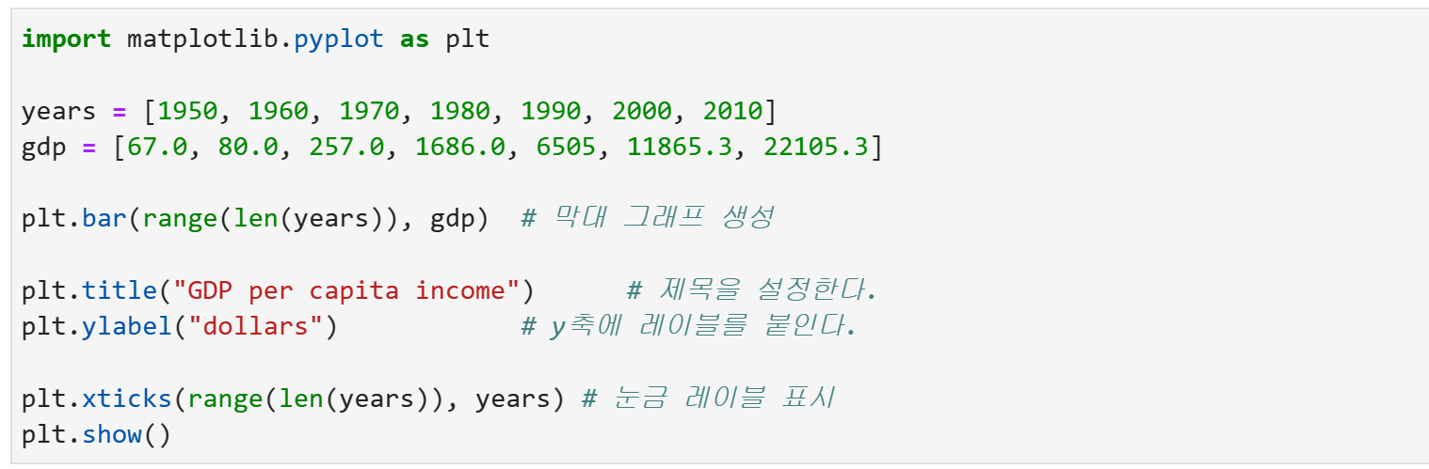
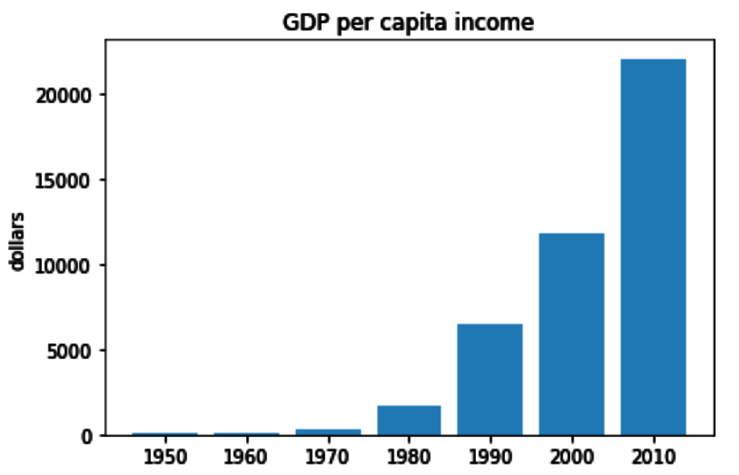
막대 그래프
bar() 함수
plt.bar(xarr, yarr) ➔ 막대 그래프 생성
xticks() 함수
plt.xticts(xarr, ticks) ➔ x축 값에 눈금 표시

Slide 13
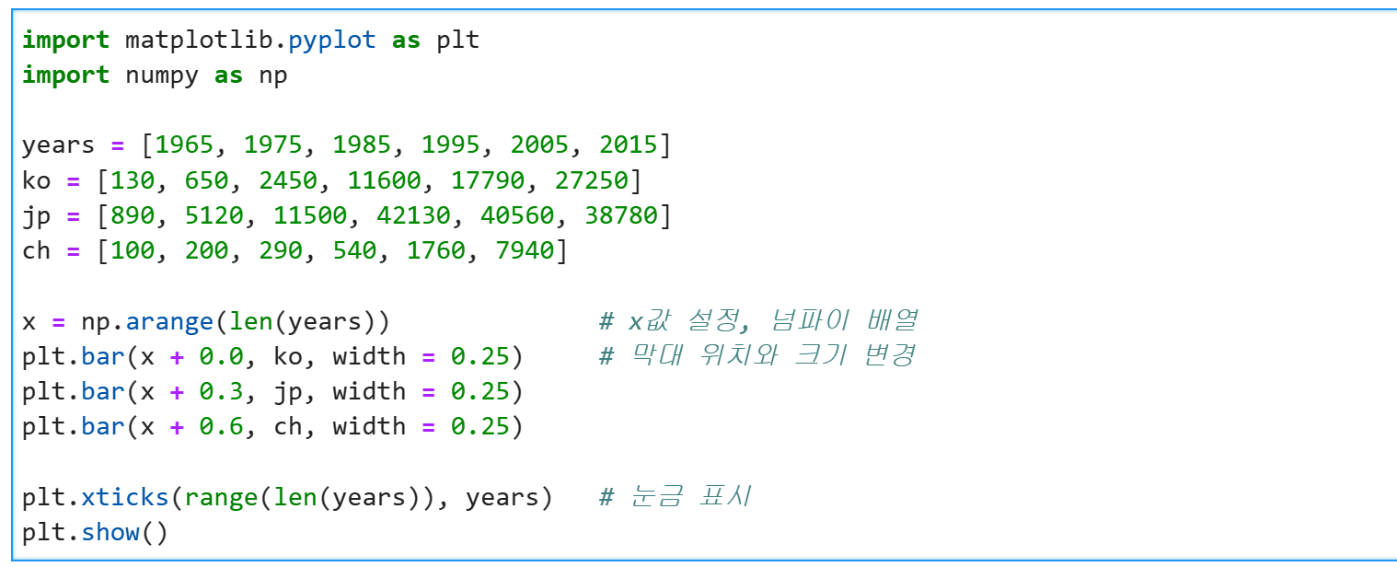
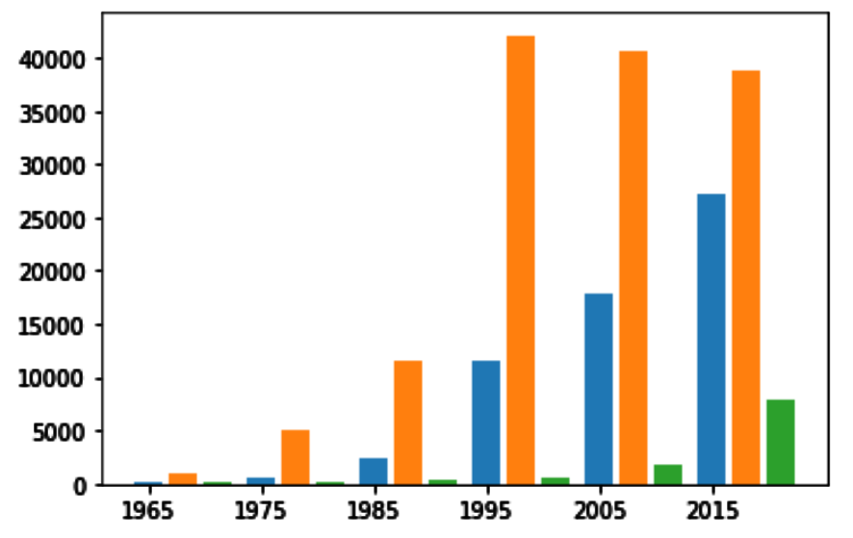
다중 막대 그래프
n개 배열 막대 그래프 출력
n개의 plt.bar() 함수 호출
막대 위치와 크기 변경 필요

Slide 14
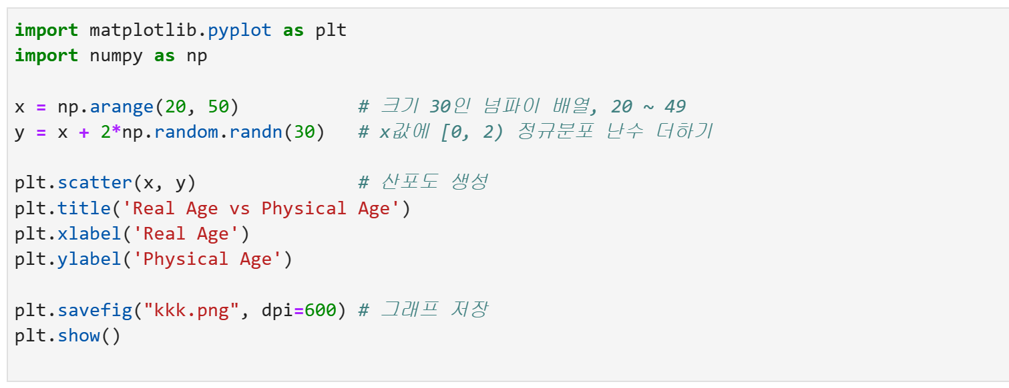
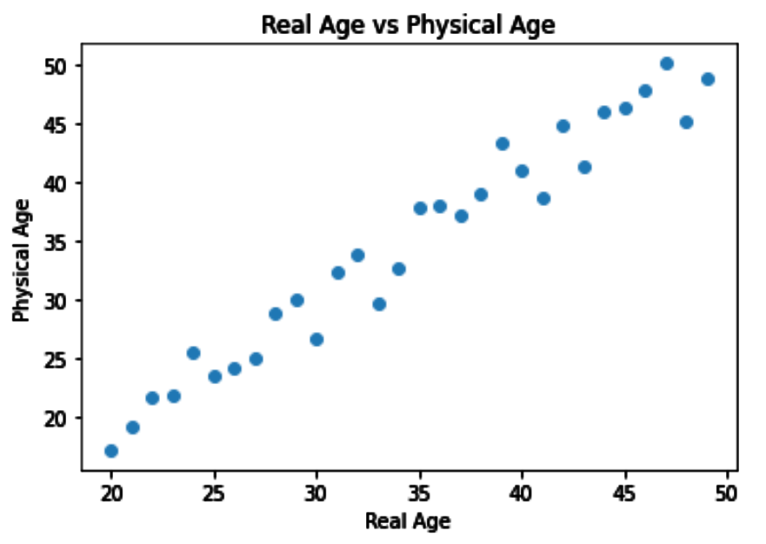
산포도(산점도) 그래프
scatter() 함수
개별 데이터 포인트를 그리는 차트
산포도를 그릴 때는 각 데이터 포인트가 연결 안됨

Slide 15
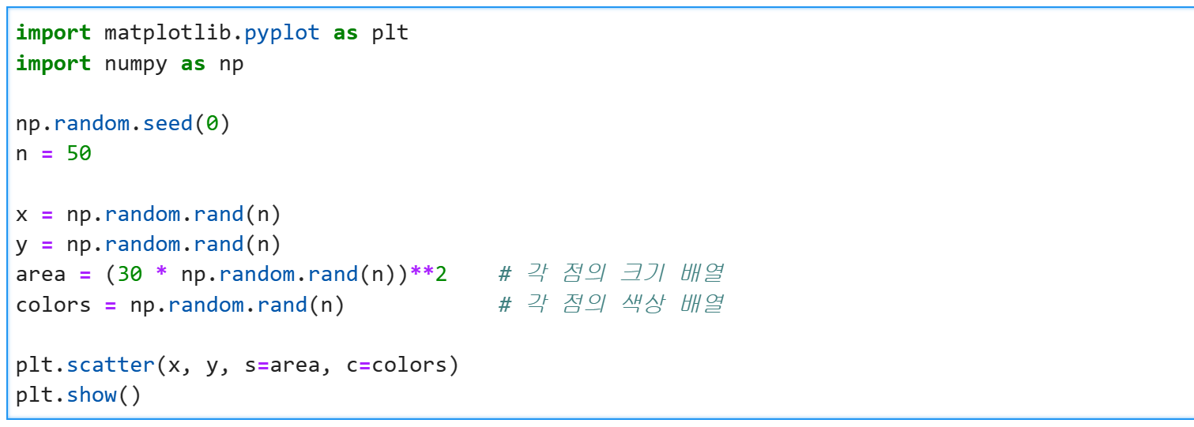
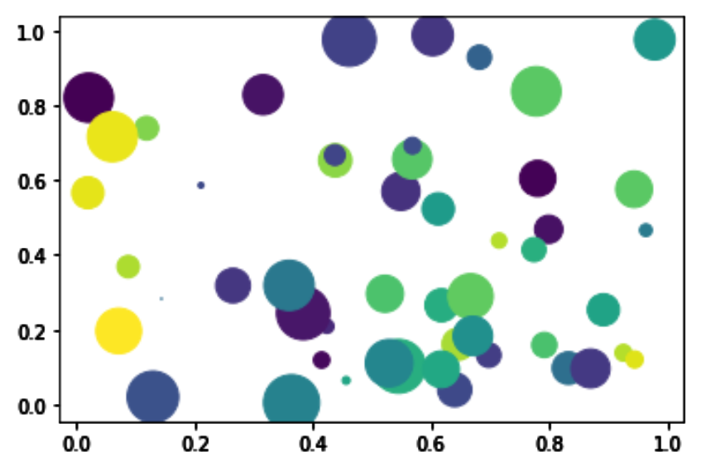
산포도(산점도) : 색상, 크기 지정
plt.scatter(x, y, s=area, c=colors)
s = 각 점의 크기 값을 나타내는 배열 전달
c = 각 점의 색상 값을 나타내는 배열 전달

Slide 16
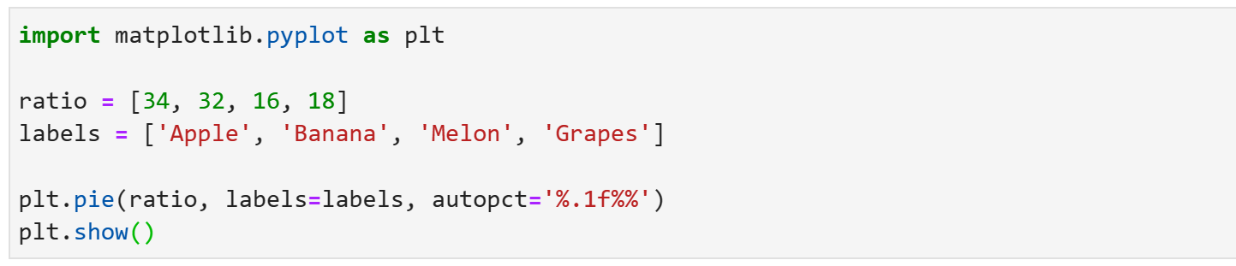
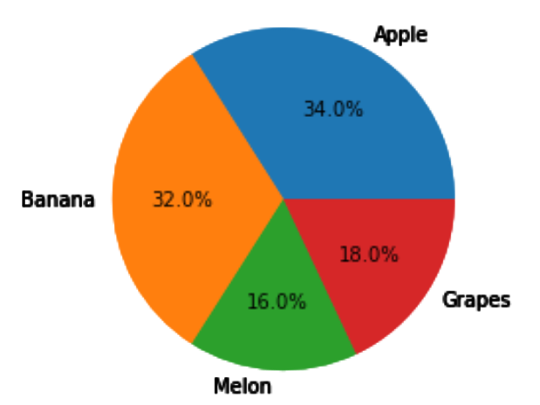
파이 차트(pie chart)
범주별 구성 비율을 원형으로 표현한 그래프
pie() 함수
plt.pie(data, labels = data_labels, autopct = ‘%.1f%%’)
data 배열과 data의 레이블 배열 전달
백분율 표시 형식 전달

Slide 17
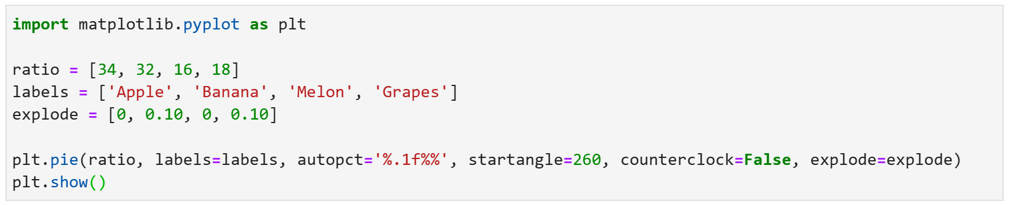
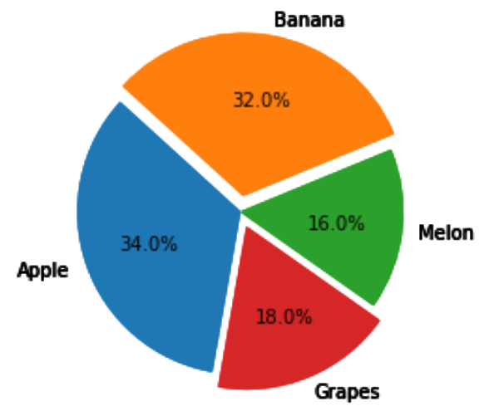
파이 차트 : 부채꼴 분리
plt.pie(radio, labels=labels, autopct='%.1f%%’,
startangle=260, counterclock=False, explode=exp)
startangle = 첫번째 항목 시작 각도, counterclock = 반시계방향 여부
explode = 부채꼴이 파이 차트 중심에서 벗어난 정도 ➔ 실수 배열

Slide 18
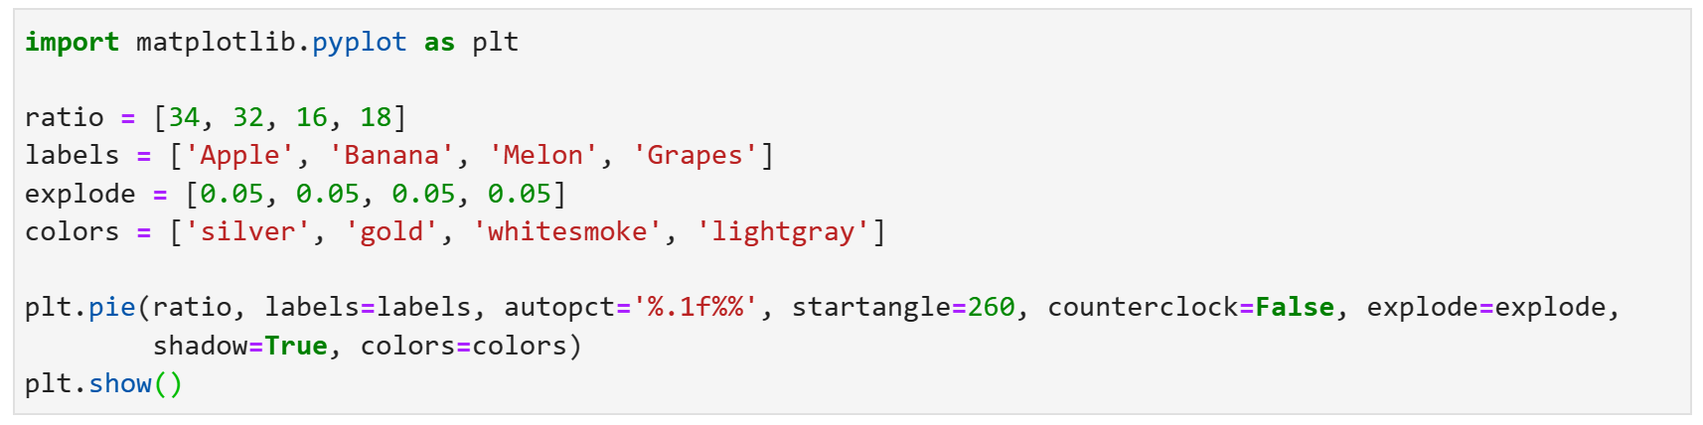
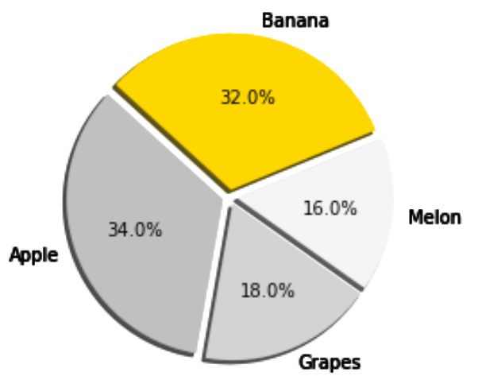
파이 차트 : 그림자, 색상 지정
plt.pie(radio, labels=labels, autopct='%.1f%%’,
startangle=260, counterclock=False, explode=exp,
shadow=True, colors=colors)
파이 차트 그림자 표시, 항목별 색상 배열 전달

Slide 19
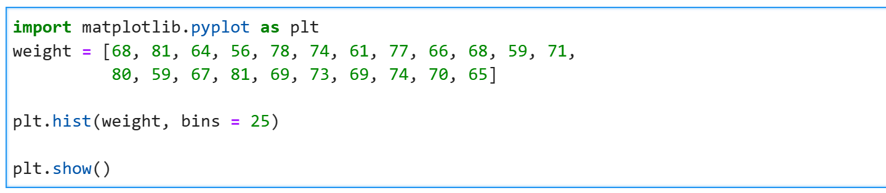
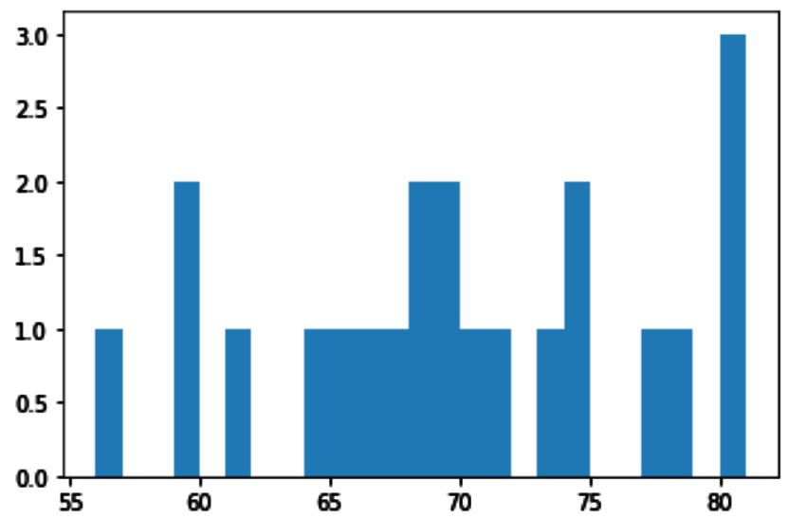
히스토그램(histogram)
도수분포표를 막대 그래프로 나타낸 것
가로축은 계급(구간), 세로축은 도수(횟수나 개수 등)
plt.hist(arr, bins=10) 함수 ➔ bins = 구간 개수

Slide 20
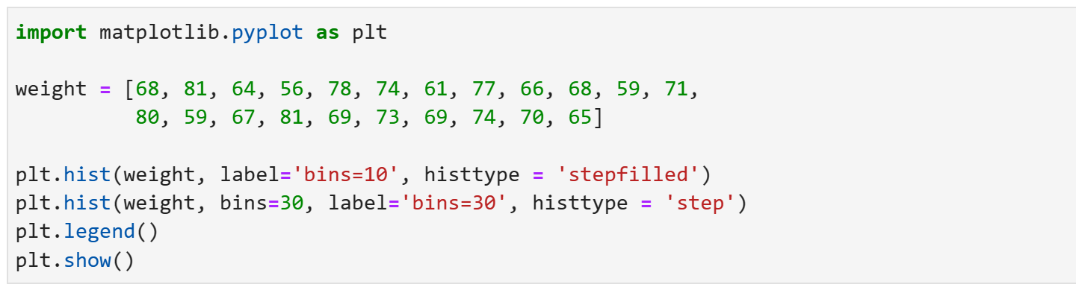
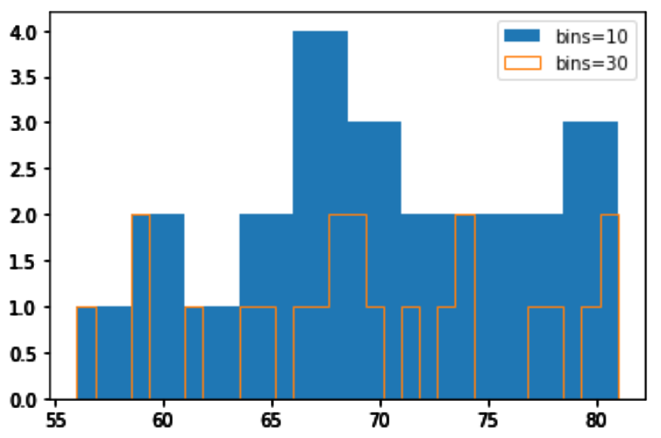
히스토그램 : 막대 모양
plt.hist(x, label, histtype = 'stepfilled')
histtype : {‘bar’, ‘barstacked’, ‘step’, ‘stepfilled’}

Slide 21
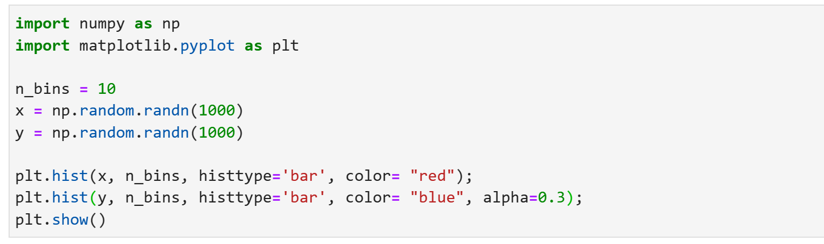
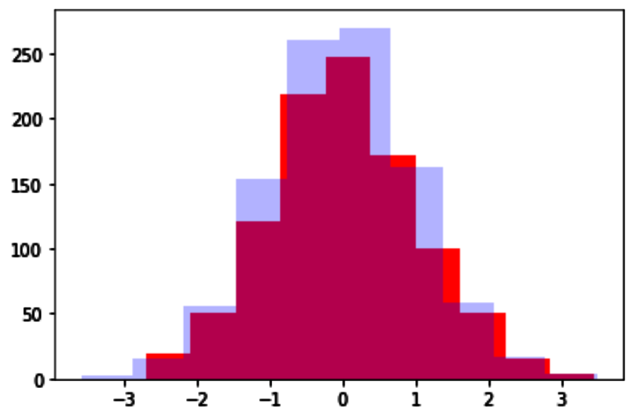
다중 히스토그램
plt.hist(x, bins, histtype, color= "blue", alpha=0.3);
color : 히스토그램 색상 지정, alpha : 투명도(0=투명 `~ 1=불투명)

Slide 22
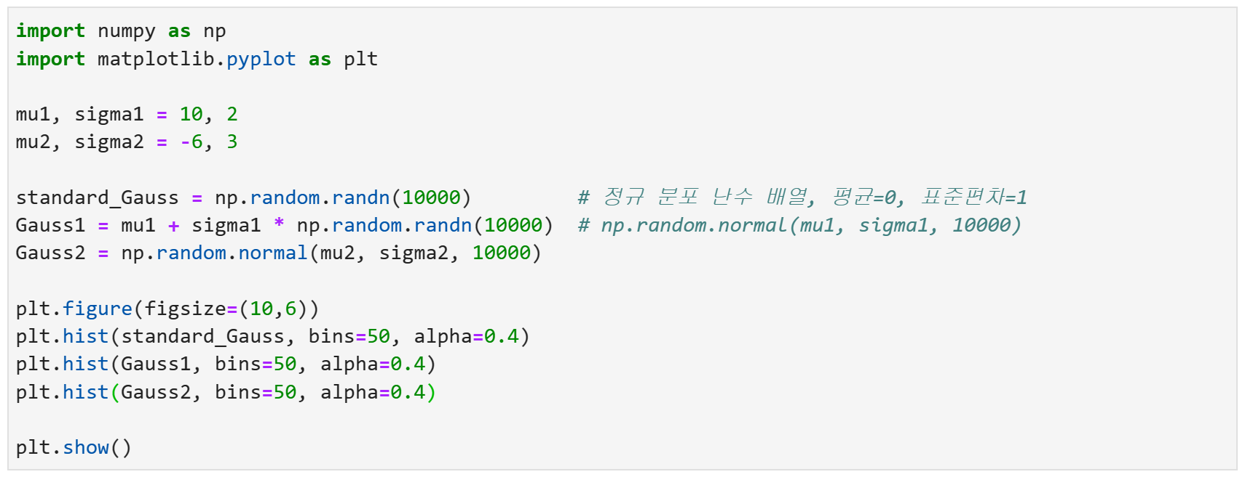
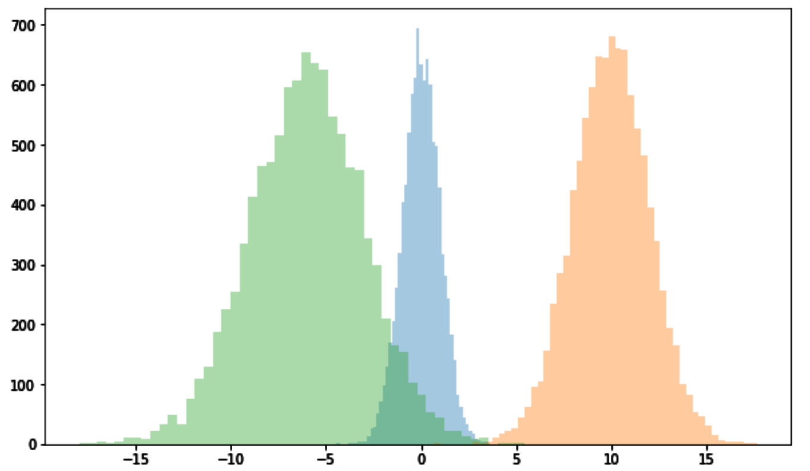
정규분포 난수 히스토그램
정규 분포 난수 배열 생성 함수
np.random.randn(10000) ➔ 정규분포 난수 배열, 평균 0, 표준편차 1
== np.random.normal(0, 1, 10000)

Slide 23
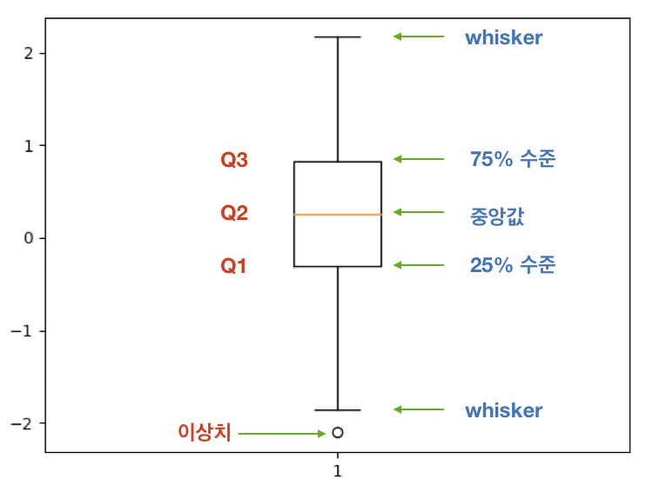
상자 차트(box plot)
box-whisker plot이라고도 함
boxplot() 함수
plt.boxplot([배열 리스트]) ➔ 각 배열에 대해 상자 차트 생성
전체 데이터로부터 얻어진 요약 수치를 사용해 그림
최소값
제1사분위수(Q1)
하위 25% 해당 값
제2사분위수(Q2)
중앙값
제3사분위수(Q3)
상위 25% 해당 값
최대값

Slide 24
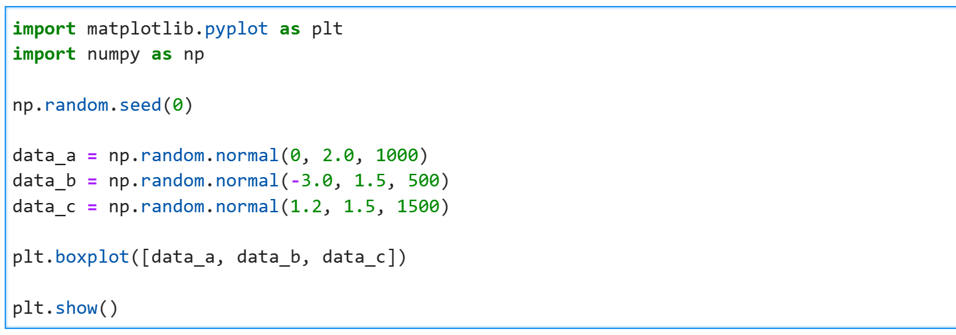
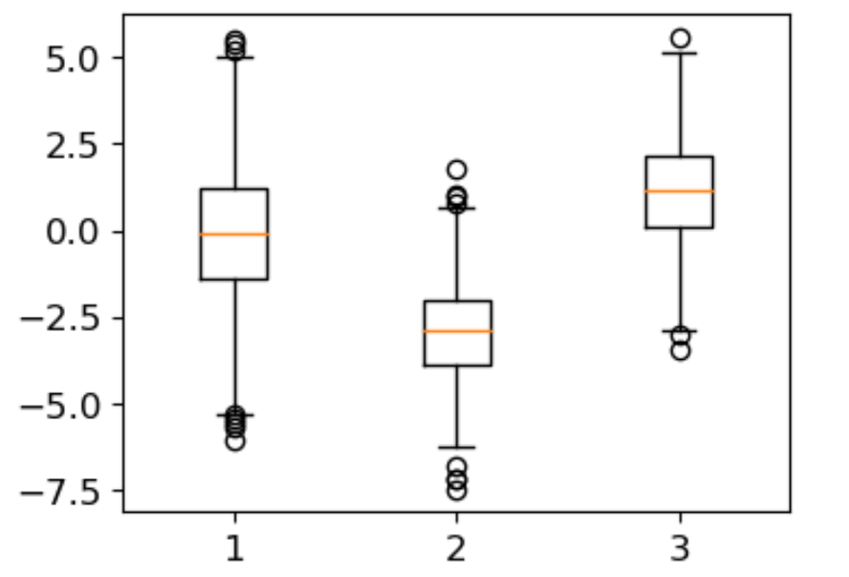
상자 차트

Slide 25
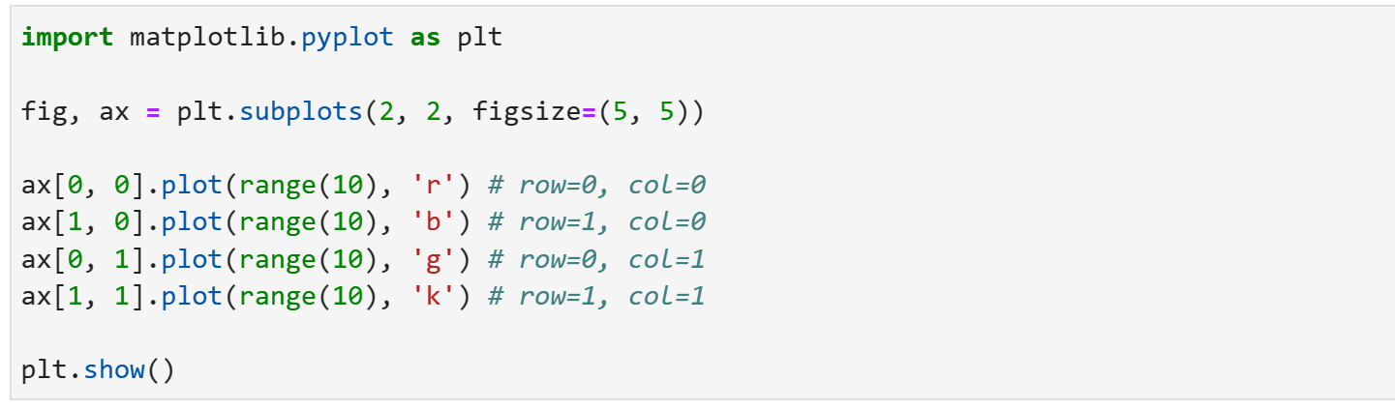
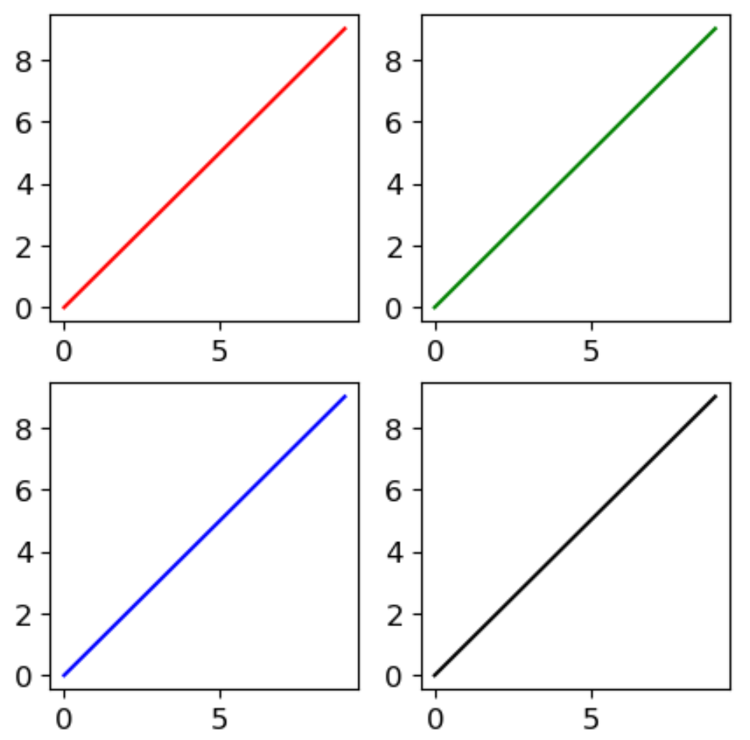
여러 그래프 한 화면에 그리기
plt.subplots() 함수 활용

Slide 26
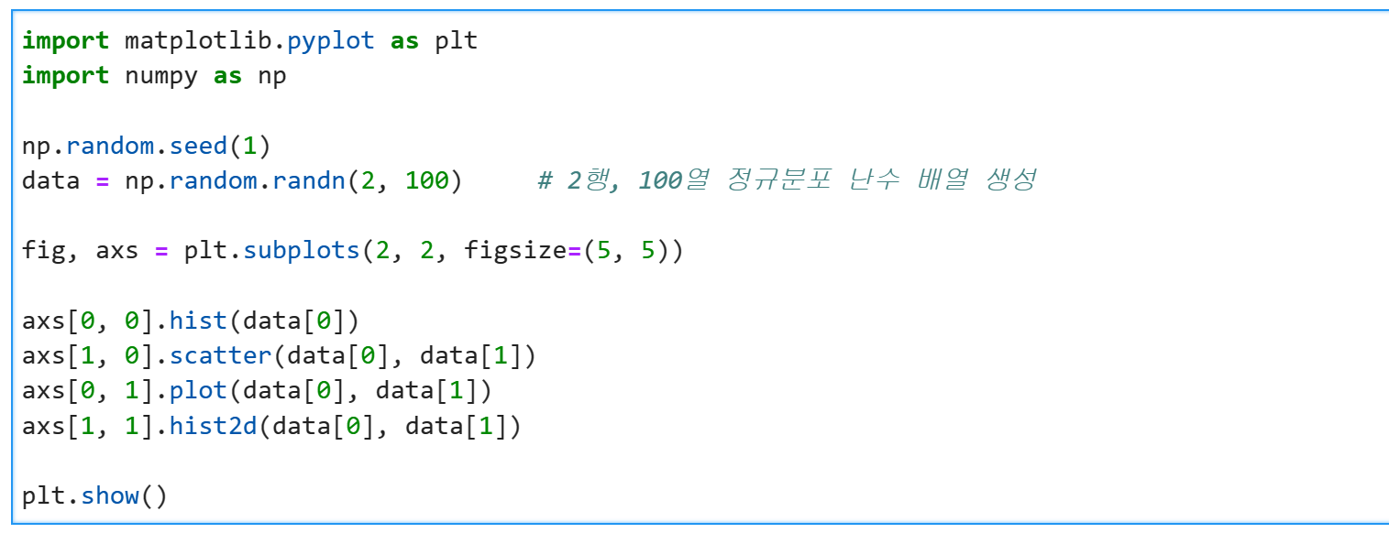
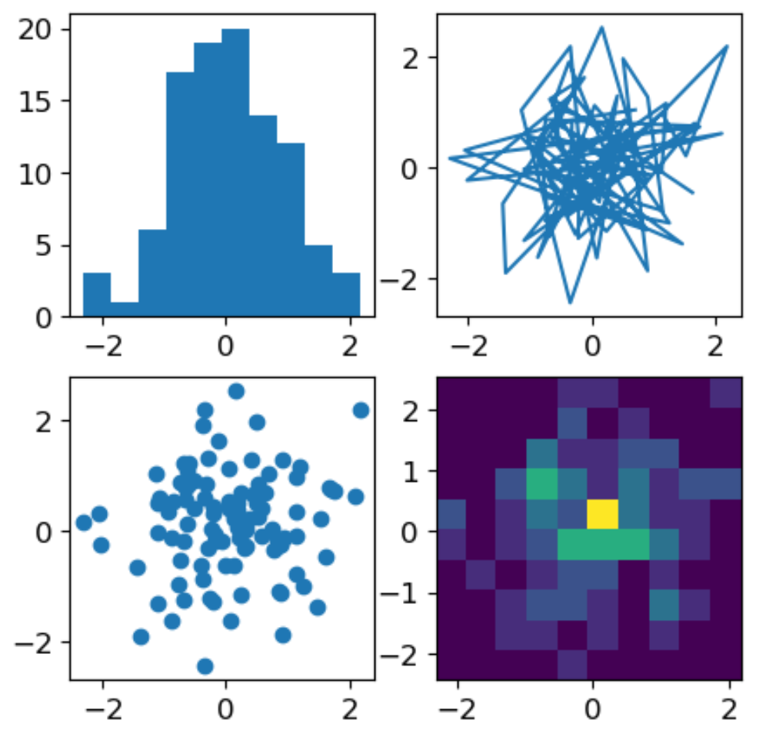
실습. 4개의 다른 차트 그리기
2행, 100열 정규분포 난수배열을 히스토그램, 선 그래프, 산포도, 2차원 히스토그램으로 각각 출력

